Slide 1
ДОП «Интернет вещей (IoT)»
Всероссийский Конкурс образовательных практик по обновлению содержания и технологий дополнительного образования в соответствии с приоритетными направлениями, в том числе каникулярных профориентационных школ, организованных образовательными организациями
Номинация Информационные технологии
Государственное бюджетное общеобразовательное учреждение лицей №144 Калининского района Санкт-Петербурга
2023 год

Slide 2
Приоритетное направление дополнительной общеобразовательной программы (ДОП):
Образовательная программа направлена на реализацию приоритетных задач развития дополнительного образования:
- согласно Национальному Проекту «Образование» и Федеральному проекту «Успех каждого ребенка» , направлена на создание и работу системы выявления, поддержки и развития способностей детей;
- согласно Целевой программе развития дополнительного образования, направлена на развитие актуальных сфер развития науки, техники, технологий и пр., в соответствии с глобальными вызовами, национальными целями и задачами социально-экономического развития Российской Федерации до 2030 года.

Slide 3
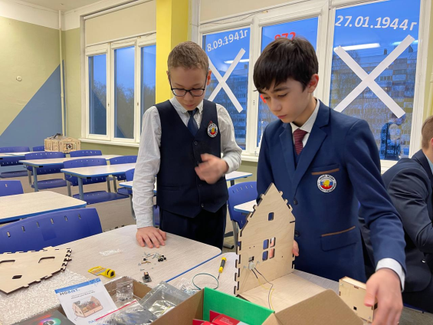
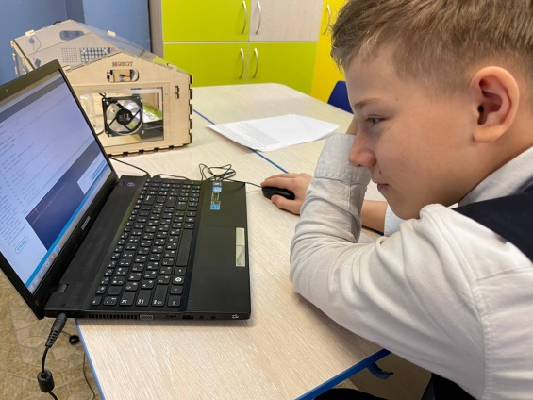
Новизна и потенциал развития ДОП
Новизна программы состоит в том, что в рамках образовательной программы обучение осуществляется в краткосрочный период и реализуется через кейсовый подход обучения в условиях специально оборудованной современной образовательной лаборатории.
ДОП прекрасно вписывается в основной процесс образования, может быть использована , как отдельный, дополнительный или вариативный модуль в рамках учебных дисциплин по физике, математике, информатике, технологии, биологии. Данная практика предоставляет возможность непрерывного образования и преемственности знаний.

Slide 4
персонифицированное обучение личностно-ориентированный подход
 | технологии и методы проблемного и проектного обучения
формирование у учащегося навыков научно-исследовательской деятельности, развитие аналитического и критического мышления, формулировка оценочного суждения.

Slide 5
Панель методик
Кейс-метод
Современное программное обеспечение (лаборатория)
Тьюторство

Slide 6
Локальная информационная сеть (профиль Сферум)
Цифровые и электронные образовательные ресурсы
Практические упражнения

Slide 7
Результаты образовательной практики
Личностные результаты
− воспитание личностных качеств: самостоятельности, уверенности в своих силах, креативности;
− формирование навыков межличностных отношений и навыков сотрудничества;
− воспитание интереса к деятельности программиста и последним тенденциям в этой отрасли;
− воспитание бережного отношения к техническим устройствам.
Метапредметные результаты
− обучение различным способам решения проблем творческого и поискового характера для дальнейшего самостоятельного создания способа решения проблемы;
− развитие образного, технического и аналитического мышления;
− формирование навыков поисковой творческой деятельности;
− формирование умения анализировать поставленные задачи, планировать и применять полученные знания при реализации творческих проектов;
− формирование навыков использования информационных технологий;
Предметные результаты
−знают с технику безопасности при работе с электросхемами на базе микроконтроллера ЙоТик 32A;
− знают основы электротехники, информационных технологий;
− умеют работать с компонентами электросхем, проектировать и собирать схемы на основе микроконтроллера;
− умеют, в соответствии с разработанной схемой, собирать прототипы проектов на базе микроконтроллера ЙоТик 32A;
− сформировано умение работать в среде разработки ЙоТик 32A.
− формирование умения использовать базовые понятия программирования при разработке систем беспроводной связи в проектах на контроллере ЙоТик 32A.

Slide 8
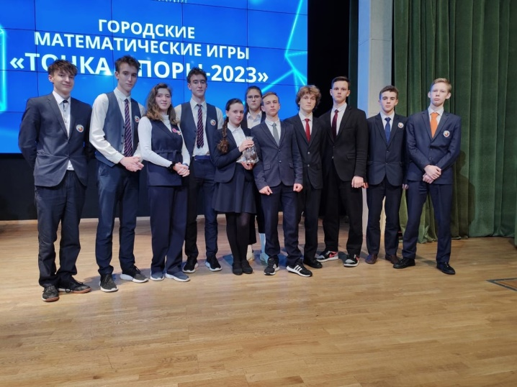
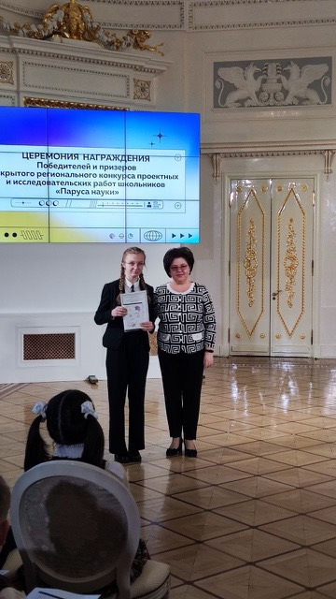
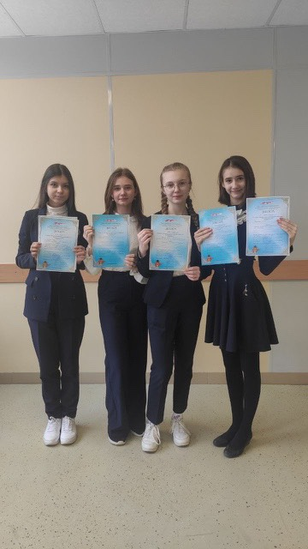
Достижения учащихся
Победители в городских математических играх «Точка опоры»
Призеры регионального открытого конкурса проектно-исследовательских работ школьников «Паруса науки»
Победители открытой районной научно-практической конференции «Бестужевские чтения»

Slide 9
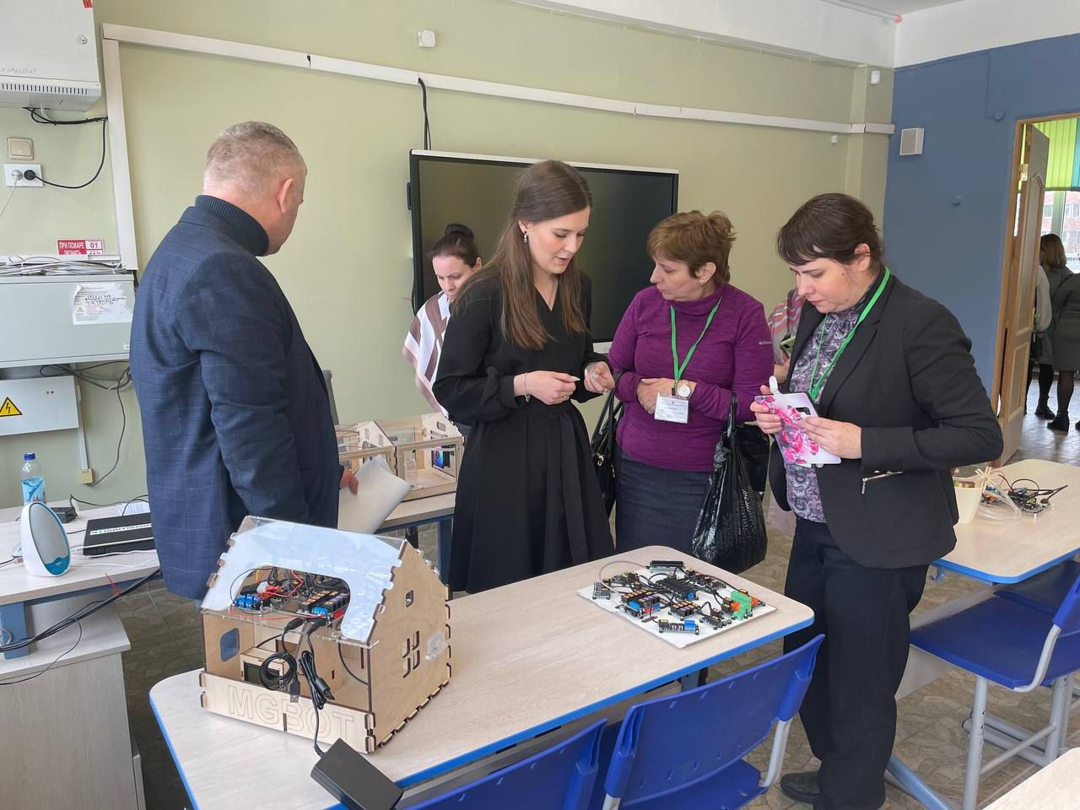
Потенциал развития образовательной практики
Диссеминация опыта
Вебинар ГБОУ лицея №144 «Педагогическое наставничество в условиях современной инженерной школы»
Представление опыта реализации ДОП «Интернет вещей» в рамках Петербургского Международного Образовательного Форума 2023
Марафон педагогических идей «Профессиональное самоопределение школьников в условиях интеграции основного и дополнительного образования».

Slide 10
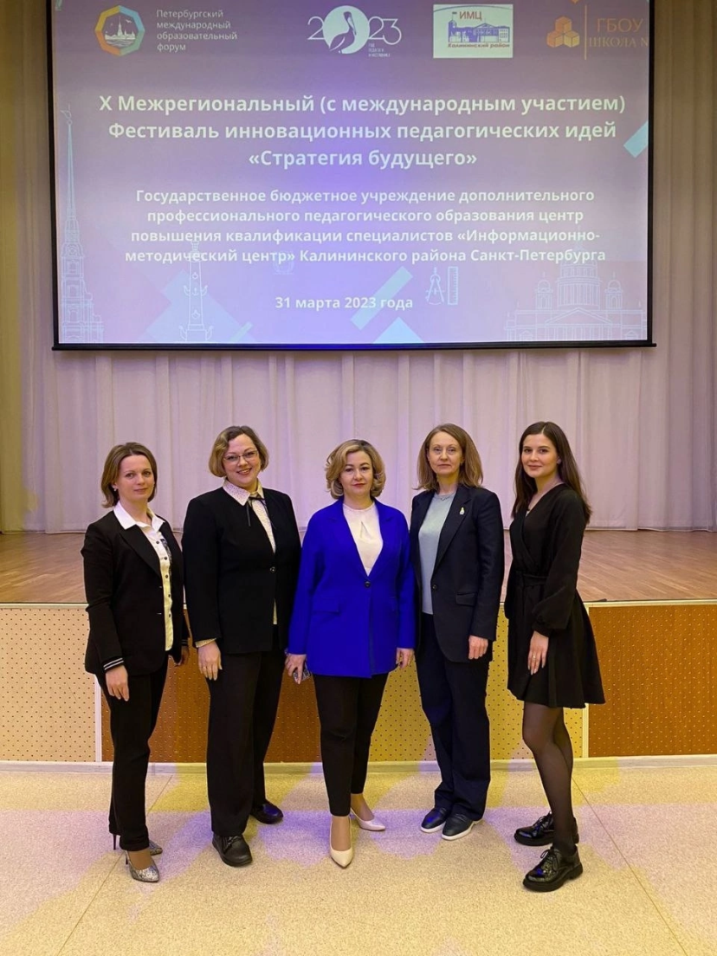
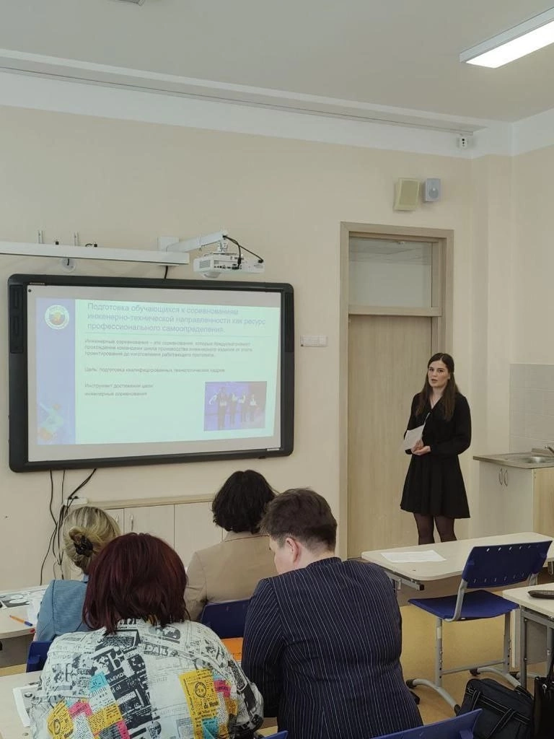
Победа педагога на X Межрегиональном (с международным участием) фестивале инновационных педагогических идей «Стратегия будущего» в направлении «Интеграция основного и дополнительного образования»

